Slide 1
#Mobile Controller
1조
박인환
유의상
최우중
노원호
발표자 : 노원호

Slide 2
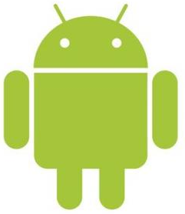
INDEX 목차
Part.1 주제
Part.2 필요성 및 기대효과
Part.3 설명
Part.4 진행사항
Part.5 개발계획

Slide 3

Part.1
주제
안드로이드 스마트폰을 컴퓨터 주변기기로 사용할 수 있다.
connection

Slide 4
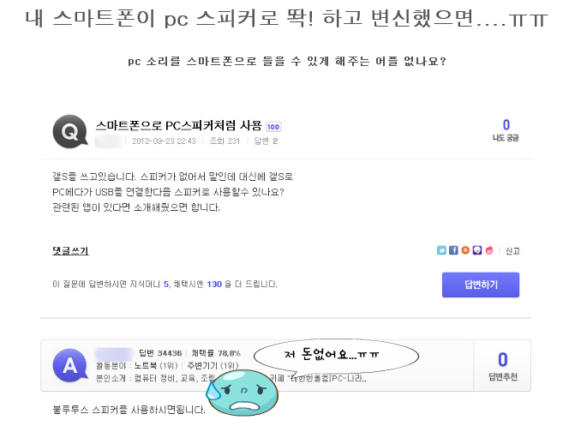
Part.1
필요성 및 기대효과

Slide 5

Part.2
필요성 및 기대효과
마우스
- 프리젠테이션 발표시 리모콘 대용으로 사용할 수 있다.
- 터치펜을 사용하여 타블렛처럼 사용할 수도 있다.
스피커
- 컴퓨터의 소리를 핸드폰으로 들을 수 있다.
- 멀리 있어도 이어폰을 사용하여 소리를 들을 수 있다.

Slide 6
Part.3
설명
Socket
서버
스피커
클라이언트
마우스
PC
Phone

Slide 7
Part.4
진행상황
첫줄 읽고 두번째 줄 읽을때 클릭하면 마우스 커서 움직임
M
T
P
S
-디자인 및 메인화면을 제외한 화면 구성
- 마우스 기본동작 및 프레젠테이션 조작
L
W
R

Slide 8
Part.4
진행상황
마우스 Mode
마우스컨트롤
부분과 좌클릭
우클릭 기능은
구현했습니다.
마우스모드에서는
마우스휠만 구현하면
됩니다.
애니메이션을 두개로
묶음
M
T
P
S
마우스 컨트롤 부분
좌클릭과 우클릭
L
W
R
마우스 휠 (미완성)

Slide 9
Part.4
진행상황
프리젠테이션 Mode
M
T
P
S
방향키 버튼으로
PPT넘기기 가능
<
>

Slide 10
Part.5
개발계획
개발계획
1. 마우스 휠
2. 메인화면구성 (사용설명서 추가)
3. 디자인
4. 서버측 프로그램 최소화시 트레이로 보내기
5. 타블렛 기능
6. 스피커
7. 시간이 남으면 스피커와 마우스를 한번에 사용

Slide 11
Part.5
개발계획
타블렛, 스피커 Mode
클릭하면 연필 돌아가고 동그라미 생김
스피커는 그냥 날아오기
M
T
P
S
M
T
P
S
재생 및 정지
사운드 조절
타블렛 Mode
스피커 Mode

Slide 12
Part.5
개발계획
9월 계획
일 | 월 | 화 | 수 | 목 | 금 | 토
1 | 2 | 3 | 4 | 5 | 6 | 7
8 | 9 | 10 | 11 | 12 | 13 | 14
15 | 16 | 17 | 18 | 19 | 20 | 21
22 | 23 | 24 | 25 | 26 | 27 | 28
29 | 30 | 1 | 2 | 3 | 4 | 5
마우스 휠
디자인, 서버/클라이언트, 메인화면구성 (사용설명서 추가)
타블렛 기능

Slide 13
Part.5
개발계획
10월 계획
일 | 월 | 화 | 수 | 목 | 금 | 토
29 | 30 | 1 | 2 | 3 | 4 | 5
6 | 7 | 8 | 9 | 10 | 11 | 12
13 | 14 | 15 | 16 | 17 | 18 | 19
20 | 21 | 22 | 23 | 24 | 25 | 26
27 | 28 | 29 | 30 | 31 | 1 | 2
스피커 서버측
스피커 클라이언트
서버프로그램 트레이로 보내기

Slide 14
Part.5
개발계획
11월 계획
일 | 월 | 화 | 수 | 목 | 금 | 토
27 | 28 | 29 | 30 | 31 | 1 | 2
3 | 4 | 5 | 6 | 7 | 8 | 9
10 | 11 | 12 | 13 | 14 | 15 | 16
17 | 18 | 19 | 20 | 21 | 22 | 23
24 | 25 | 26 | 27 | 28 | 29 | 30
스피커와 마우스를 동시에 사용

Slide 15
#THANK YOU
END!
발표자 : 노원호

